Slide 1
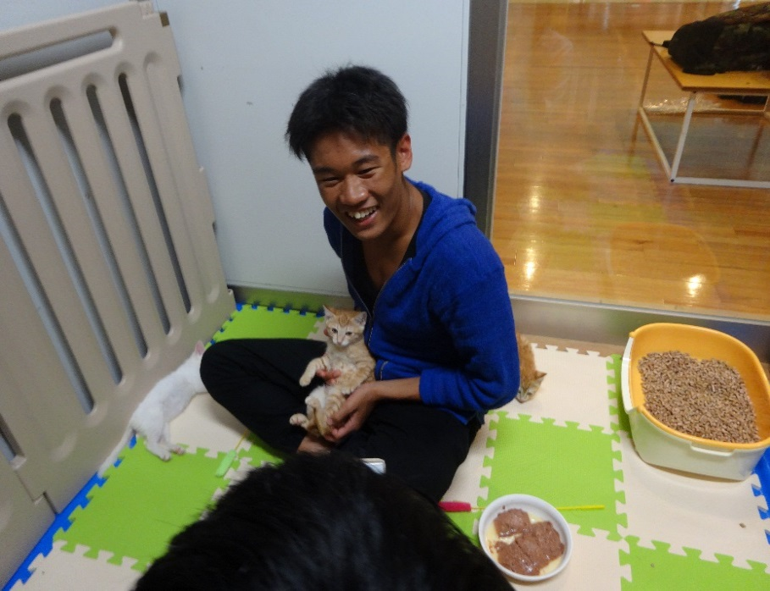
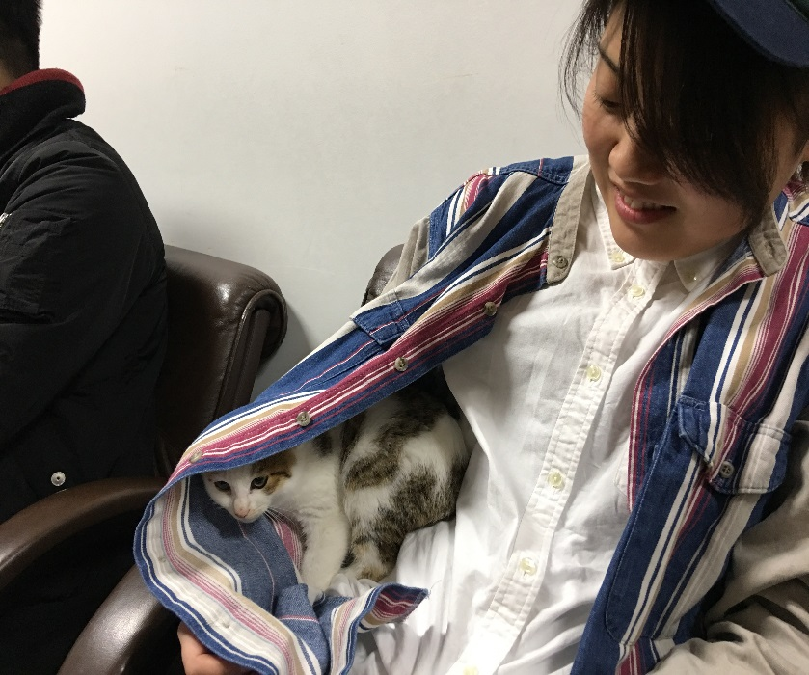
写真（左）を
入れて
ください
写真（右）を
入れて
ください
http://www.wanpug.com/illust1137_thumb.gif
かわいい猫と触れ合える♪
🐾
キャットセラピー
@図書館１階メディアブース１０６
（カフェshocaの裏）
🐾
～勉強の息抜きに、お気軽にお立ち寄りください〜
待ってにゃす！
事前申し込み不要
第1回
6月16日（金） １２：００〜１５：００
第2回
6月21日（水） １２：００〜１５：００
🐾
〜公式FBで過去のセラピーの写真を公開中〜
公式FB
https://www.facebook.com/ynulib/
URL

